Slide 1
클래스 만들기 연습문제

Slide 2
프로그래밍 프로젝트
객체지향 프로그래밍
2
Money 클래스 (두 가지 버전)
분수(fraction) 클래스
Gas Pump 클래스

Slide 3
8,9번. Money 클래스
객체지향 프로그래밍
3
Money 클래스와 테스트 프로그램 작성
Money 클래스로 금액이 몇 dollar 몇 cent인지를 표현
금액의 dollar 부분만을 정수로 반환 (Getter 멤버 함수)
금액의 cent 부분만을 정수로 반환 (Getter 멤버 함수)
금액의 dollar 부분만을 지정 (Setter 멤버 함수)
금액의 cent 부분만을 지정 (Setter 멤버 함수)
금액 전체를 dollar로 환산하여 double 타입의 실수로 반환
1st Trial (8번)
금액을 dollar와 cent를 분리해서 표현하는 방법
2nd Trial (9번)
금액을 dollar와 cent를 합해서 하나로 표현하는 방법을 사용

Slide 4
8,9번. Money 클래스
int main ()
{
Money m1, m2;
m1.setDollars ( 20 ); // 20달러 35센트를 지정
m1.setCents ( 35 );
m2.setDollars ( 0 ); // 0달러 98센트를 지정
m2.setCents ( 98 );
cout << m1.getDollars () << “.” << m1.getCents() << endl; // 20.35를 출력
cout << m1.getAmount() << endl; // 20.35를 출력
cout << m2.getAmount() << endl; // 0.98을 출력
}
객체지향 프로그래밍
4

Slide 5
8,9번. Money 클래스 (1st Trial)
class Money
{
public:
int getDollars (); // 총 금액 중 달러에 해당하는 부분을 정수로 반환
int getCents (); // 총 금액 중 센트에 해당하는 부분을 정수로 반환
void setDollars (int d); // 총 금액 중 달러에 해당하는 부분을 지정
void setCents (int c); // 총 금액 중 섽트에 해당하는 부분을 지정
double getAmount (); // 총 금액을 달러로 환산한 실수 값을 반환
private:
int dollars; // 총 금액 중 달러에 해당하는 부분
int cents; // 총 금액 중 센트에 해당하는 부분
}
객체지향 프로그래밍
5

Slide 6
8,9번. Money 클래스 (1st Trial)
int Money::getDollars () { return dollars; } // 달러에 해당하는 부분만 반환
int Money::getCents () { return cents; } // 센트에 해당하는 부분만 반환
void Money::setDollars ( int d ) { dollars = d; } // 주어진 정수로 달러를 지정
void Money::setCents ( int c ) { cents = c; } // 주어진 정수로 센트를 지정
double Money::getAmount () // 총 금액을 실수로 반환
{
return static_cast<double>(dollars) +
static_cast<double>(cents) / 100 ;
}
H1. getCents 멤버 함수 정의?
H2. setDollars 멤버 함수 정의?
객체지향 프로그래밍
6

Slide 7
8,9번. Money 클래스 (2nd Trial)
// public 멤버들은 동일한 인터페이스를 갖고, private 멤버를 다르게 구현
class Money
{
public:
int getDollars (); // 총 금액 중 달러에 해당하는 부분을 정수로 반환
int getCents (); // 총 금액 중 센트에 해당하는 부분을 정수로 반환
void setDollars (int d); // 총 금액 중 달러에 해당하는 부분을 지정
void setCents (int c); // 총 금액 중 센트에 해당하는 부분을 지정
double getAmount (); // 총 금액을 달러로 환산한 실수 값을 반환
private:
double amount; // 총 금액을 실수로 표현
}
객체지향 프로그래밍
7

Slide 8
8,9번. Money 클래스 (2nd Trial)
int Money::getDollars ()
{
return static_cast<int>(amount) ; // 실수로 표현된 금액 중 소수점 이하 부분을
// 버리면 dollars 금액
}
int Money::getCents ()
{
int val = static_cast<int> (amount * 100) ; // 100을 곱한 값을 구한 다음
return val % 100; // 100으로 나눈 나머지를 구하여 센트를 계산
}
H3
H4
객체지향 프로그래밍
8

Slide 9
8,9번. Money 클래스 (2nd Trial)
void Money::setDollars (int d)
{
int c = getCents (); // 현재 금액에서 센트 부분 금액을 가져와 c에 저장
amount = static_cast<double>( d ) + ( c / 100.0 ) ; // 지정한 달러와 이전의 센트를
// 합하여 총액을 계산
}
void Money::setCents (int c)
{
int d = getDollars () ; // 현재 금액에서 달러를 저장
amount = static_cast<double>( d ) + ( c / 100.0 ); // 이전의 달러와 지정한 센트를
// 합하여 총액을 계산
}
void Money::getAmount() { return amount; } // 총 금액을 반환
H5
H6
객체지향 프로그래밍
9

Slide 10
5번. 분수 클래스
객체지향 프로그래밍
10
분수를 표현하는 클래스와 테스트 프로그램 작성
두 개의 정수로 각각 분자와 분모를 표현
분자를 설정하고 분모를 설정
설정된 분수에 대한 double 타입의 실수 값을 반환
설정된 분수를 약분해서 출력
예: 20/60을 출력하는 대신 1/3을 출력

Slide 11
Fraction 클래스
분자: numerator
분모: denominator
class Fraction
{
public:
double getDouble(); // 실수로 환산환 분수의 값을 반환
void outputReducedFraction(); // 주어진 분수를 약분해서 출력
void setNumerator( int n ); // 분자를 설정
void setDenominator ( int d ); // 분모를 설정
private:
int numerator; // 분자
int denominator; // 분모
int gcd (); // 분자와 분모의 최대 공약수를 찾는 멤버 함수
}
객체지향 프로그래밍
11

Slide 12
Fraction 사용
int main () { // Fraction 클래스 테스트 프로그램
Fraction f1, f2;
f1.setNumerator ( 4 ); // 분자로 4를 설정
f1.setDenominator ( 2 ); // 분모로 2를 설정
cout << f1.getDouble () << endl; // 해당 실수 값을 출력
f1.outputReducedFraction (); // 약분한 형태를 출력
f2.setNumerator ( 20 ); // 분자를 20, 분모를 60으로 설정하고
f2.setDenominator ( 60 );
cout << f2.getDouble () << endl; // 해당 실수 값과
f2.outputReducedFraction (); // 약분한 형태를 출력
}
H7. 이 프로그램의 출력 결과?
객체지향 프로그래밍
12

Slide 13
Fraction 구현 [1/2]
void Fraction::setNumerator (int n) { numerator = n; } // 분자를 설정
void Fraction::setDenominator (int d) { denominator = d; } // 분모를 설정
double Fractioin::getDouble () { // 실수 값으로 변환하여 반환
return ( static_cast<double>(numerator) / denominator );
}
void Fraction::outputReducedFraction () {
int g;
g = gcd (); // 분모와 분자의 최대 공약수를 구하고
cout << numerator / g << “ / “ << denominator / g << endl;
// 분자와 분모를 최대 공약수로 나눈 값을 출력
}
객체지향 프로그래밍
13

Slide 14
Fraction 구현 [2/2]
int Fraction::gcd() {
int g;
// 분자와 분모 중 작은 수를 최대 공약수로 가정
g = numerator > denominator ? denominator : numerator;
// 가정한 최대 공약수가 1보다 크면
while ( g > 1 ) {
// 가정한 최대 공약수로 분자와 분모를 나눌 수 있다면 (나머지가 0이라면)
if ( numerator % g == 0 && denominator % g == 0 )
return g; // 현재 가정한 수가 최대 공약수 이고
g--; // 어느 한 쪽이라도 나눌 수 없다면 현재 가정한 최대 공약수 보다
// 1만큼 감소시킨 수를 최대 공약수로 가정
}
return 1; // 1보다 큰 최대 공약수가 없다면 최대 공약수로 1을 반환
}
객체지향 프로그래밍
14

Slide 15
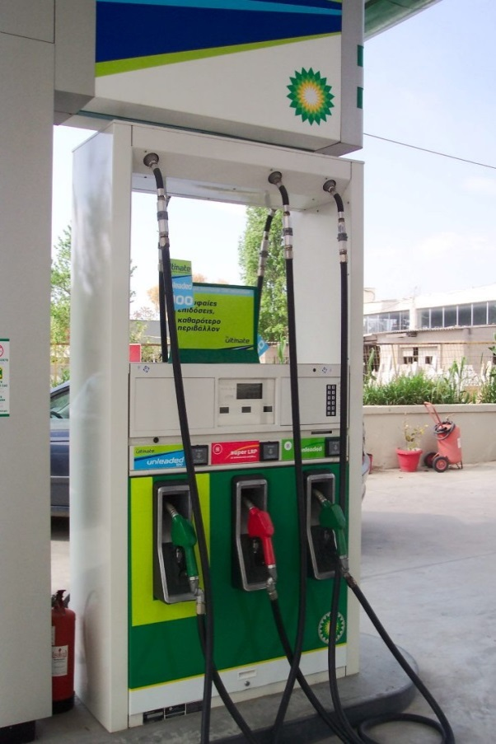
4번.“Gas Pump”문제
객체지향 프로그래밍
15
Gas Pump 클래스 및 테스트 프로그램 작성
주유한 Gas 양을 표시
주유한 Gas에 대한 금액을 표시
Gallon당 비용을 표시
주유를 시작하기 전 주유한 Gas 양과
해당 금액을 0으로 초기화
일단 Gas 주유를 시작하면 멈출 때까지
Gas 주유한 양과 해당 금액을 계속 관리
Gas 주유를 멈추기

Slide 16
Gas Pump 클래스
class GasPump
{
public:
void initialize(); // Gas Pump를 초기화
void reset(); // 주유를 시작하기 전 주유 양과 금액을 0으로
void displayCostPerGallon(); // Gallon당 비용을 출력
void displayGasNCharges(); // 주유한 Gas양과 금액을 출력
void dispense(); // Gas를 주유하면서 Gas 양과 금액을 업데이트
private:
double gasDispensed, charge; // 주유한 Gas 양, 해당 금액
public:
void setPricePerGallon ( double newPrice); // Gallon당 비용을 설정
void buyFromJobber (double quantity); // Gas Pump에 Gas를 채워넣음
void displayAmountInMainTank (); // Gas Pump에 담긴 Gas양을 출력
private:
double gasInMainTank, costPerGallon; // Gas Pump에 담긴 Gas양, Gallon당 비용
}
객체지향 프로그래밍
16

Slide 17
Gas Pump 사용
int main () { // GasPump 클래스 테스트 프로그램
GasPump pump;
pump.initialize(); // Gas Pump를 초기화
pump.buyFromJobber(25); // Gas Pump에 25갤론의 Gas를 채워넣음
pump.setPricePerGallon (1.50); // Gas 가격을 갤론당 1.5달러로 지정
pump.displayAmountInMainTank(); // Gas Pump에 담긴 전체 Gas양을 출력
pump.dispense(); // Gas 주유를 시작
pump.reset(); // Gas Pump의 주유한 Gas양과 가격을 0으로 초기화
pump.displayAmountInMainTank(); // Gas Pump 남은 전체 Gas양을 출력
pump.dispense(); // 다음 Gas 주유를 시작
}
객체지향 프로그래밍
17

Slide 18
Gas Pump 구현 [1/3]
void GasPump::initialize () {
gasInMainTank = 0; // Gas Pump에 담긴 Gas 양을 0으로 초기화
gasDispensed = 0; // 주유한 Gas양을 0으로 초기화
charge = 0; // 주유한 Gas양 가격을 0으로 초기화
}
void GasPump::reset () {
gasDispensed = 0; // 이전에 주유한 Gas 양을 다시 0으로 초기화
charge = 0; // 이전에 주유한 Gas에 대한 가격을 0으로 초기화
}
void GasPump::setPricePerGallon ( double newPrice ) {
costPerGallon=newPrice; // 새로운 Gas 가격 (Gallon당 달러)로 설정
}
void GasPump::buyFromJobber (double quantityBought) {
gasInMainTank += quantityBought; // Gas Pump에 quantityBought만큼
} // Gas를 보충함
객체지향 프로그래밍
18

Slide 19
Gas Pump 구현 [2/3]
void GasPump::displayAmountInMainTank() {
cout << gasInMainTank;
}
void GasPump::displayCostPerGallon () {
cout << costPerGallon;
}
void GasPump::displayGasNCharges () {
cout << “gallons: “ << gasDispensed
<< “ $ “ << charge << endl;
}
객체지향 프로그래밍
19

Slide 20
Gas Pump 구현 [3/3]
void GasPump::dispense() {
displayGasNCharges(); // 현재 주유된 Gas양과 가격을 출력
while (gasInMainTank > 0) { // Gas Pump에 Gas가 있다면 주유를 진행
char quit = cin.get(); // 문자 입력을 받아
if ( quit == ‘q’ || quit ‘Q’ ) break; // ‘q’거나 ‘Q’이면 주유를 중지
// 그렇지 않으면 주유를 계속 진행
gasDispensed += 0.1; // Gas 0.1 갤런을 주유
charge += 0.1 * costPerGallon; // 주유한 0.1 갤런의 Gas만큼 가격을 증가
gasInMainTank -= 0.1; // 주유한 Gas만큼 Gas Pump의 Gas양을 감소
displayGasNCharges(); // 변경된 Gas 주유양과 가격을
}
}
객체지향 프로그래밍
20

